Slide 1
REKA Corporation
Customer Presentation 2018

Slide 2
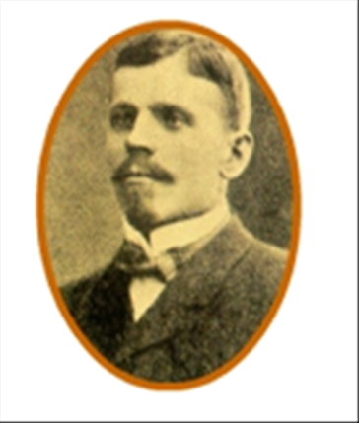
ИСТОРИЯ
Корпорация REKA
Корни Reka Group уходят далеко
назад прошлое к 1898 году, когда Эдвард Рентто
начал свою карьеру на обувной фабрике Коркеакоски
.
За последние 100 лет Река пройдя через
различные этапы превратилось в международно известное и уважаемое промышленное предприятие с основной сферой деятельности в кабельной и резинотехнической промышленности

Slide 3
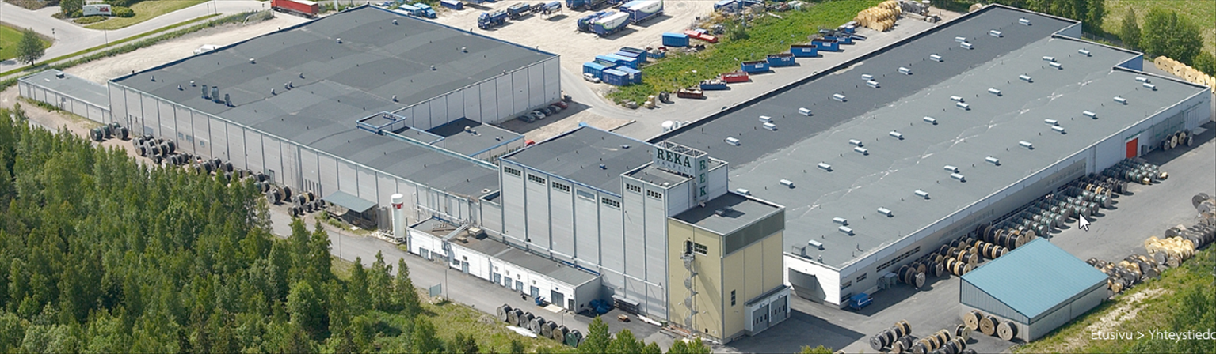
Корпорация REKA
Пометка : Завод REKA по производству кабеля в городе Riihimäki Finland

Slide 4
Корпорация REKA
Корпорация REKA
Бол..51%
100%
Neo Industrial
Финляндия
(публичная )
Reka Rubber Oy
Финляндия
T/O 2017: 22,4 Mлн. Евро
Кол-во сотрудников :260
T/O 2017: 110,0 Mлн. Евро
Кол-во сотрудников: 278
Reka Rubber
Финляндия
Производство
Reka Rubber Финляндия
Продажа
Reka Cables
Reka Rubber
Польша
Производство
Reka Rubber Швеция
Продажа
Reka Rubber
Партнеры Тайланд
Поддержка продаж
Reka Rubber Германия
Продажа

Slide 5

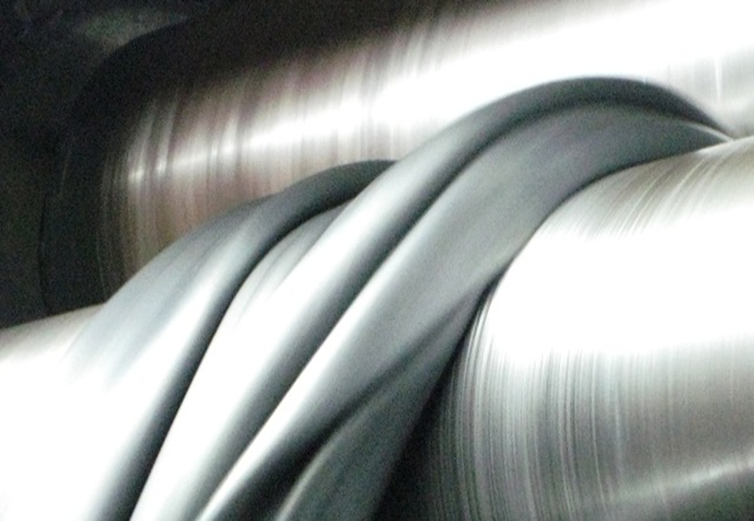

Slide 6


ИСТОРИЯ
Инвестиции в производство шлангов высокого сопротивления в Польше
Rentto Ltd началo
производство
обуви в г.
Коркеакоски ФИН
Основана партнерская сеть в Таиланде
Запущено производсво в Польше
Производсво переведено в г. Аура ФИН
Приобретение Muotokumi Ltd в г. Раума ФИН
2011
2004
2000
1976
2007
2001
2015
1898
Закрыто
производства шлангов
в г. Раума ФИН
Открыт Торговый представитель.
Офис в Таиланде
1992
Учреждена собственная РТИ компания
Reka Kumi Ltd
1955
Производство
резиновой обуви в
Хювинкяя ФИН
1898
1960´s
1970´s
1980´s
1990´s
2000´s
2010´s
2020´s

Slide 7
ОСНОВНАЯ ИНФОРМАЦИЯ
REKA RUBBER, АУРА , ФИНЛЯНДИЯ
  Молдинги & Профили
  Штат 70 человек
  T/O 8,3 Mлн. Евро (2017)
REKA RUBBER ПОЛЬША ДОПЬЕВО, ПОЛЬША
  Молдинги & Шланги
  Штат 190 человек
  T/O 11,2 Mлн. Евро (2017)
REKA RUBBER ТАЙЛАНД БАНКОК, ТАЙЛАНД
  Несколько партнеров
  Молдинги, Профили & Шланги
  T/O 2,6 Mлн. Евро (2017)
СУБПОДРЯДЧИКИ
  Заводы в Индии, Италии, Турции
  Молдинги, Шланги, Профили
  T/O 0,3 Mлн. Евро (2017)

Slide 8
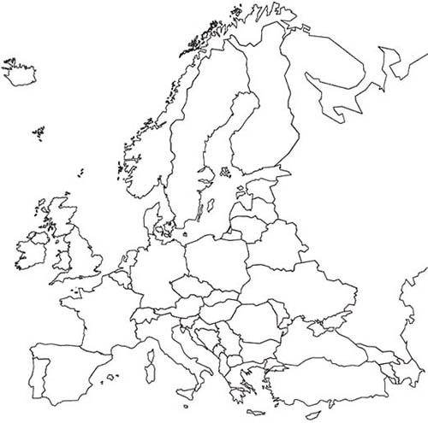
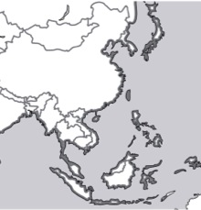

МЕСТОНАХОЖДЕНИЕ
Aura
Vänersborg
Wurzburg
Dopiewo
Bangkok
8

Slide 9
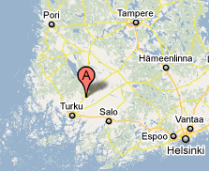
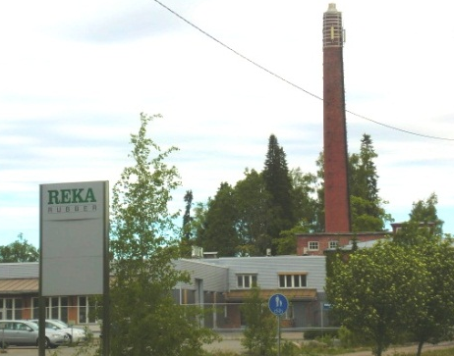

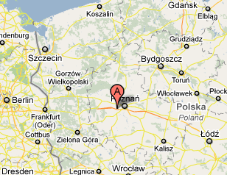
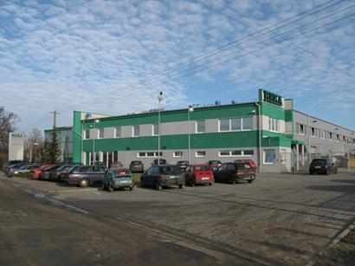
ПРОИЗВОДСТВО
Finland
Poland

Slide 10
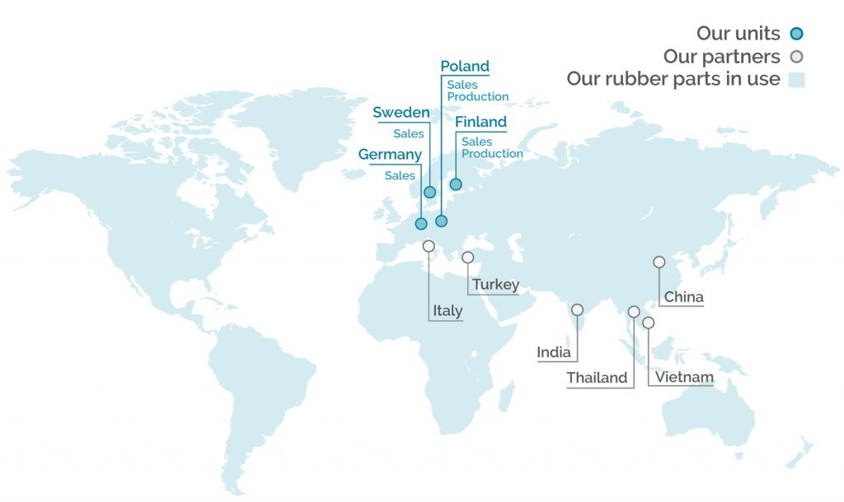
Бизнес Арены
Продажи 2017: 22,4 Млн. €
Штат: 260
260
Наши производства
Наши партнеры
Применение

Slide 11
ГЕНЕРАЛЬНЫЙ ДИРЕКТОР
МАРТТИ АРОМАА
R & D
Бенни Грёнинг
IT
Юри Мюллюмяки
RRAN
Пекка Хяркки Супачай Кулииттипразит
Продажи
Яри Лейно
Завод в Аура
Тимо Вранг
Администрация / АУРА
Ханна Пелттари-Коски
Сами Вуоринен
Администрация/Допьево L
Моника Жанковяк
Анжелика Звержинска
Закупка Материалов
Завод в Допьево
Радослав Галиньский
Продажи
Микаэл Паулин
Мартин Экенбратт
Мишель Шваб
Ээро Ринтала
ОРГАНИЗАЦИЯ

Slide 12
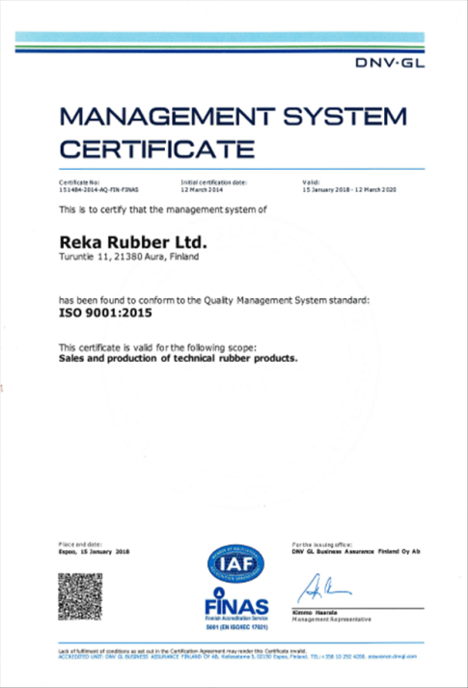
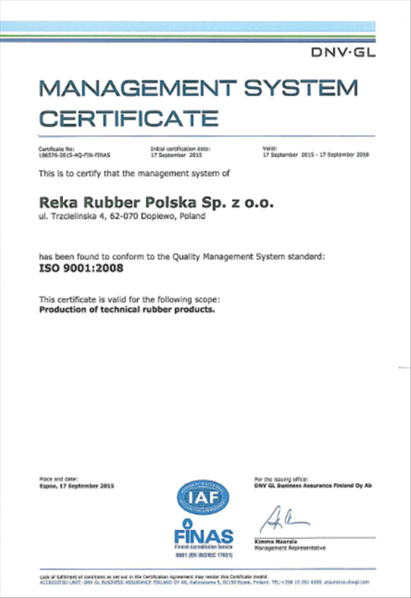
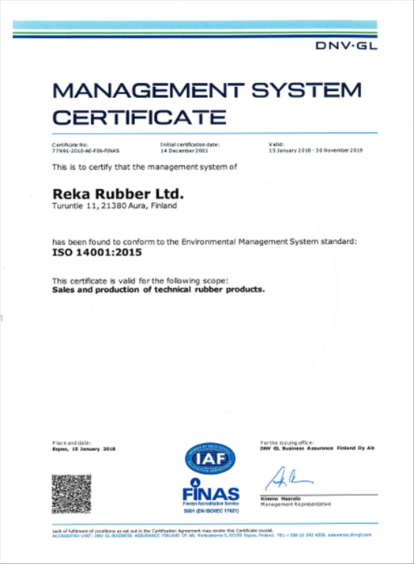
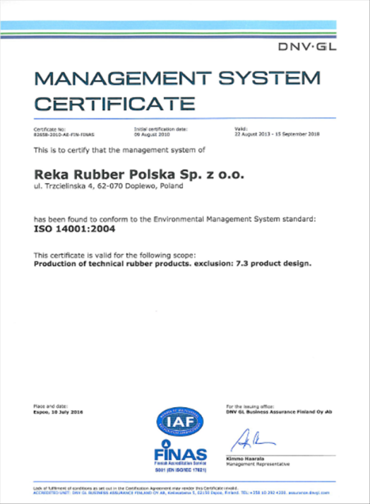
КАЧЕСТВО
СЕРТИФИКАТЫ
ISO/TS 16949 -> IATF 16949 (2018)
ISO 9001 : 2015
ISO 14001 : 2015

Slide 13
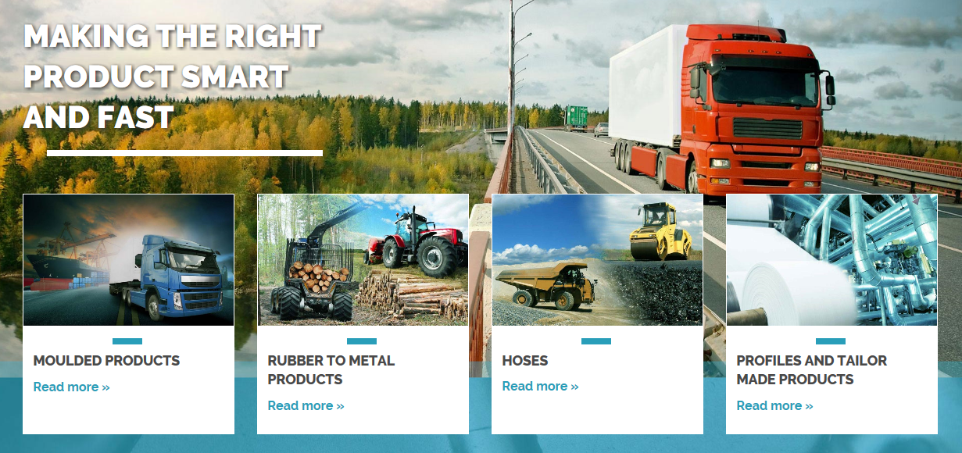
Product Segments

Slide 14
Клиенты
Наши основные сегменты Добывающая промышленность
Машиностроение
Строительное оборудование
Производство двигателей
Судостроение
Сельское хозяйство
Грузовые автомобили
Погрузочно-разгрузочные работы

Slide 15
Продажи по группам клиентов 2017

Slide 16
Продажи по странам 2017

Slide 17
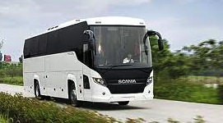

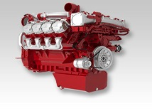
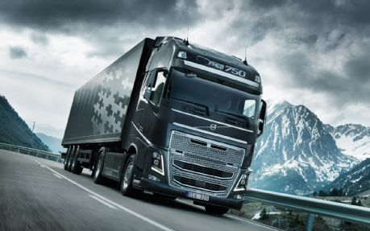
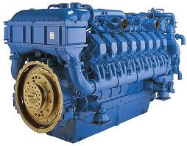
Индустрия клиентов

Slide 18
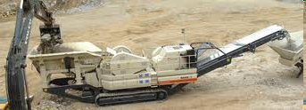
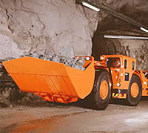
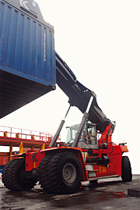
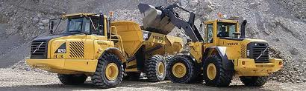
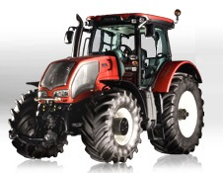
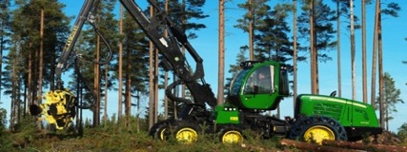
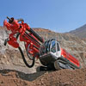
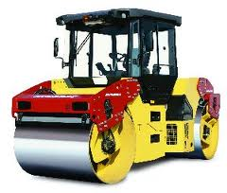
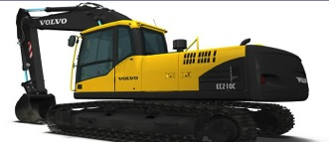
Индустрия клиентов

Slide 19
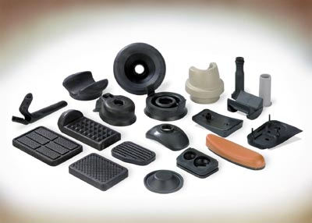
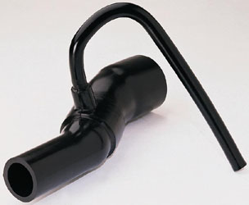
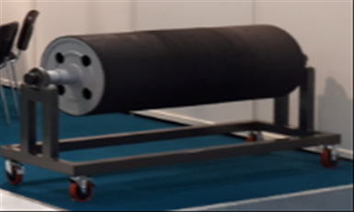
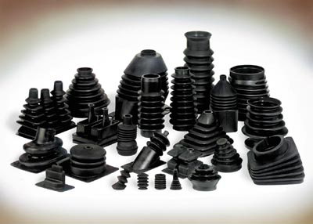
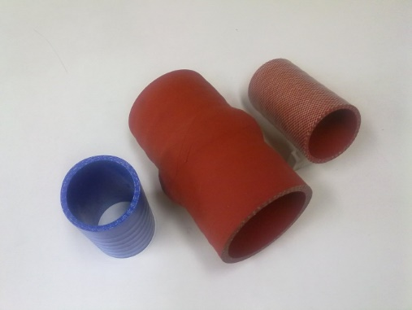
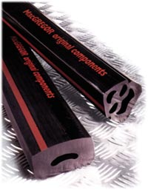
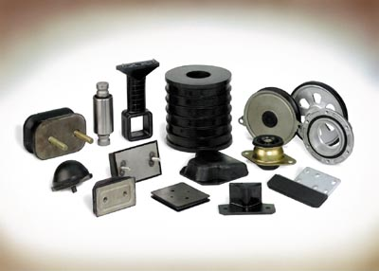
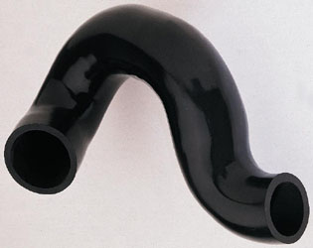
Приложение

Slide 20









Приложение

Slide 21
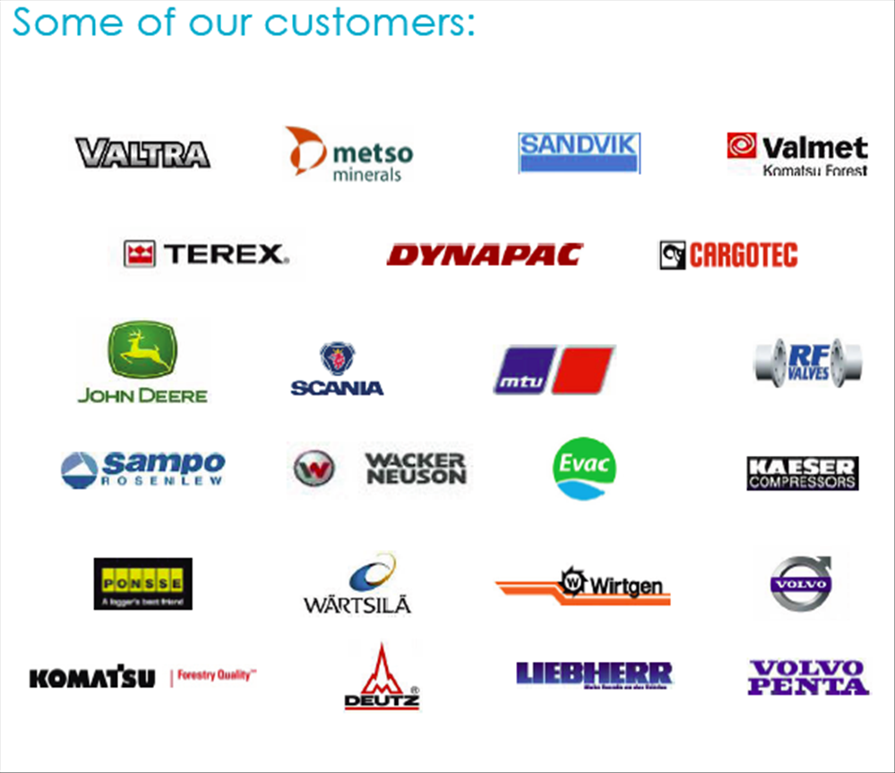
Референции
Несколько наших клиентов

Slide 22
Стратегия
Бизнес концепция
Уникальные характеристики резины помогают промышленности производить продукцию более высокого качества с более длительным сроком эксплуатации.
Мы быстрые и гибкие в разработке и производстве резинотехнических изделий в соответствии с потребностями наших клиентов
Бизнес идея
Мы концентрируемся на тщательно отобранных сегментах рынка и продуктов с эффективными субподрядчиками, что подчеркивает высокий уровень обслуживания клиентов, гибкость, качество и качество работы.
В маркетинге мы концентрируемся в первую очередь на автомобильной, специальной автомобильной, машиностроительной и судостроительной отраслях в Европе, предлагая продукцию, в которой мы можем обеспечить высокий уровень технической экспертизы:
Погонажные изделия
Резина для металлических изделий
Шланги низкого и среднего объема
Продукция по параметрам заказчика
Тяжелые профили

Slide 23
Стратегия
Правильный продукт,
в нужное время,
по конкурентоспособной цене

Slide 24
Стратегия
Мы можем обеспечивать
вашу продукцию в течение всего
ее жизненного цикла

Slide 25
Спасибо!

